Slide 1
MAE STRAT

Slide 2
CONFIG BOULM

Slide 3
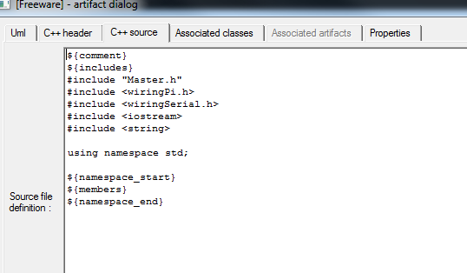
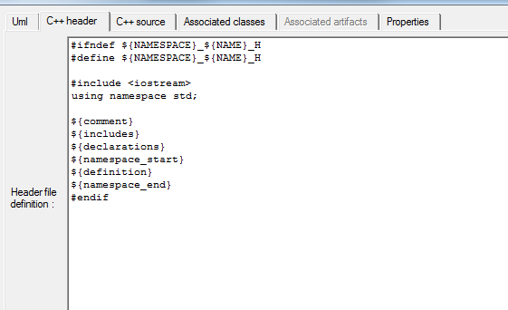
Config artefact
${comment}
${includes}
#include "Master.h"
#include <wiringPi.h>
#include <wiringSerial.h>
#include <iostream>
#include <string>
using namespace std;
${namespace_start}
${members}
${namespace_end}
#ifndef ${NAMESPACE}_${NAME}_H
#define ${NAMESPACE}_${NAME}_H
#include <iostream>
using namespace std;
${comment}
${includes}
${declarations}
${namespace_start}
${definition}
${namespace_end}
#endif

Slide 4
Element robot
!master->get_element_robot()-> claw_available()
master->get_element_robot()->vidange_claw();
master->get_element_robot()->vidange_stock();
master->get_element_robot()-> nb_module_present_stock()
master->get_plateau_jeu()->get_depose_module_zone_depart()->add_module(master->get_element_robot()->get_claw()->get_module());

Slide 5
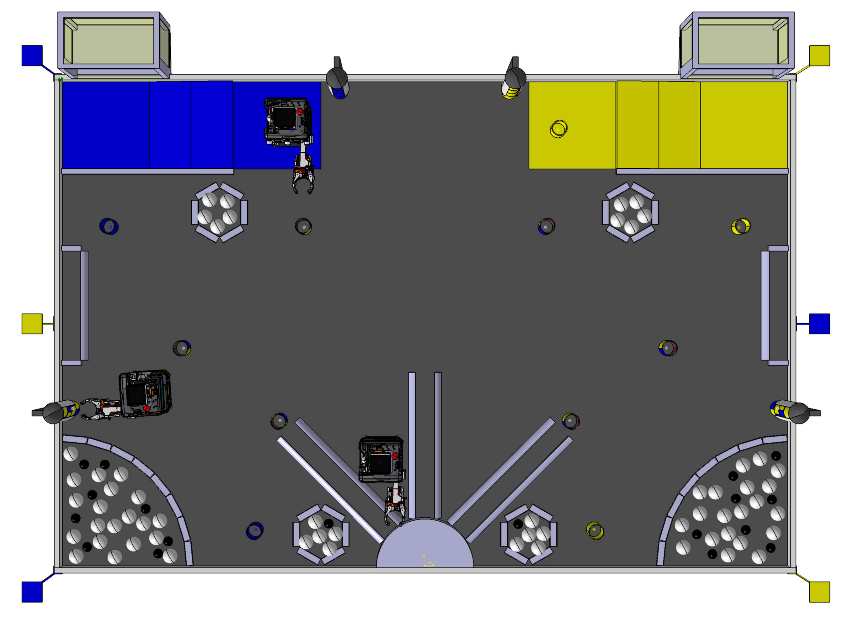
collecte distrib mono
push distrib mono
push cratere
collect centraux init
collect centraux restant
distrib poly
depot vertical
depot diagonal

Slide 6

SUPER ETAT

Slide 7
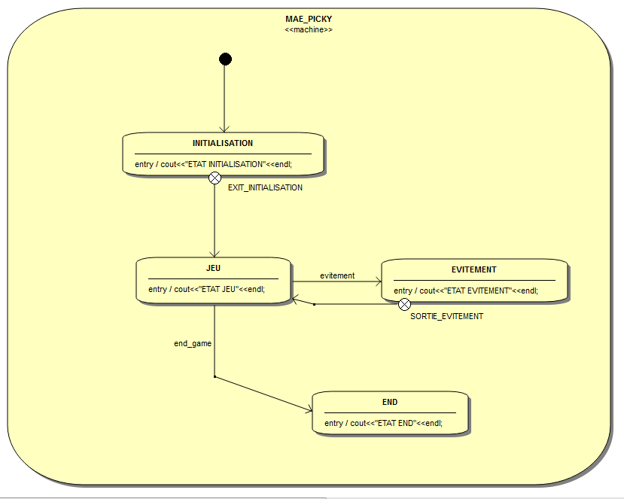

Slide 8
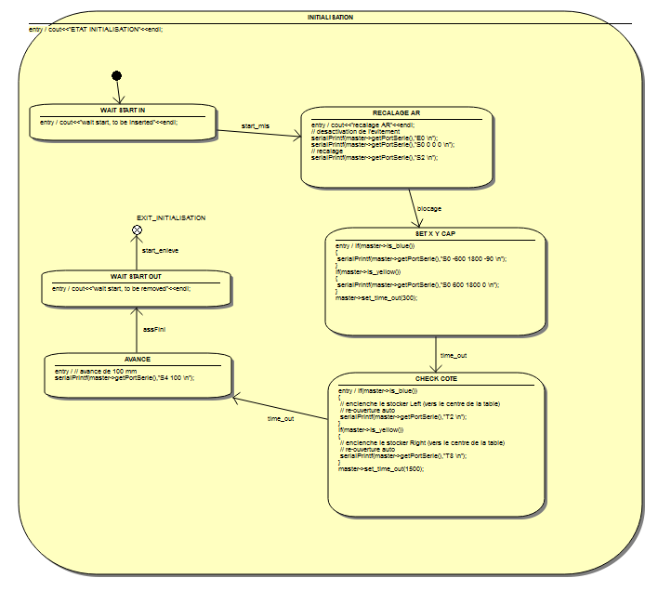

Slide 9
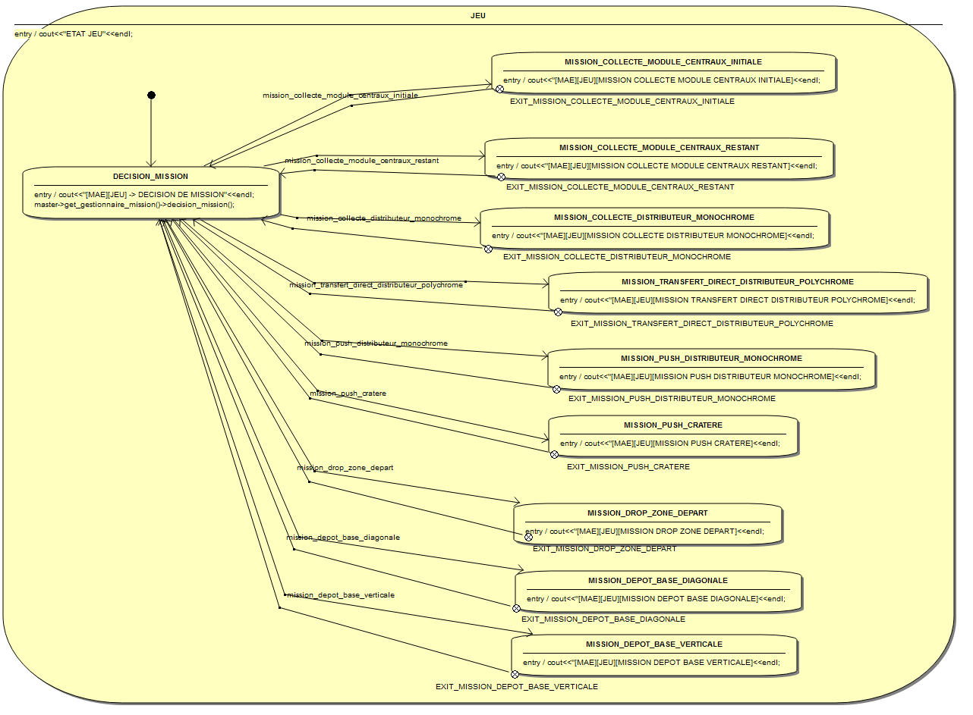

Slide 10
Waypoint INIT

Slide 11
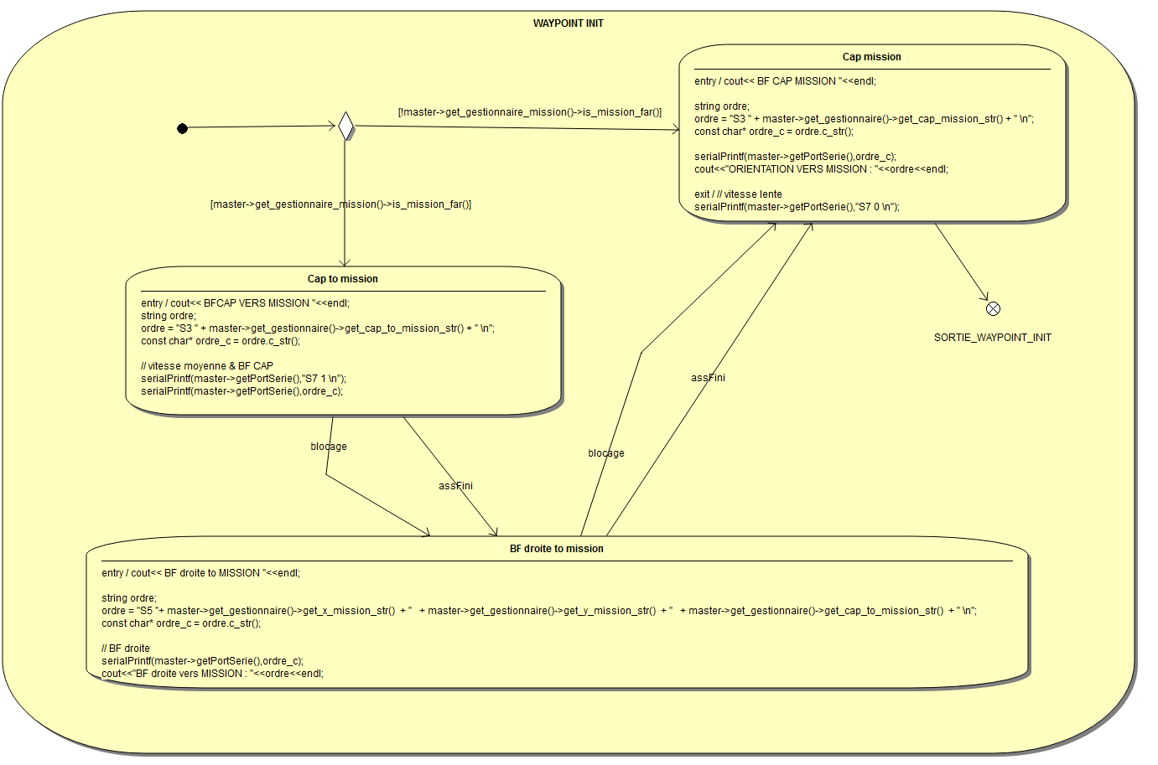
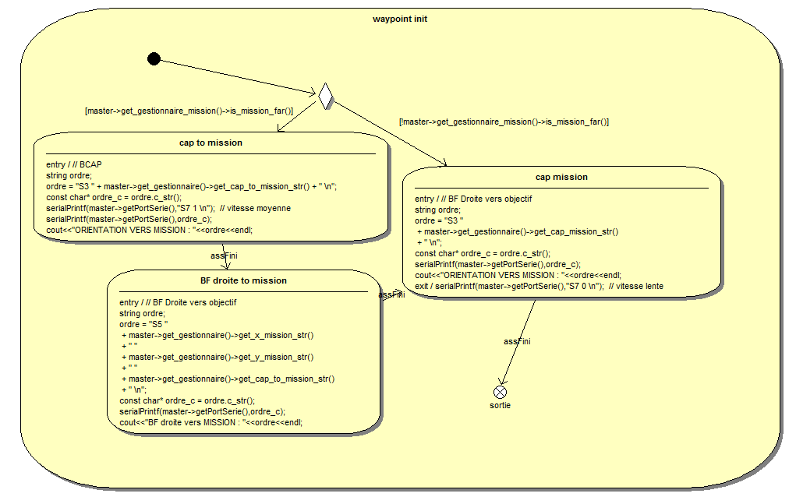
master->get_gestionnaire_mission()->is_mission_far()
!master->get_gestionnaire_mission()->is_mission_far()
Cap to mission
cout<< "BFCAP VERS MISSION "<<endl;
string ordre;
ordre = "S3 " + master->get_gestionnaire()->get_cap_to_mission_str() + " \n";
const char* ordre_c = ordre.c_str();
// vitesse moyenne & BF CAP
serialPrintf(master->getPortSerie(),"S7 1 \n");
serialPrintf(master->getPortSerie(),ordre_c);
assFini
blocage
near
BF droite to mission
Cap mission
cout<< "BF droite to MISSION "<<endl;
string ordre;
ordre = "S5 "+ master->get_gestionnaire()->get_x_mission_str() + " “ + master->get_gestionnaire()->get_y_mission_str() + " “ + master->get_gestionnaire()->get_cap_to_mission_str() + " \n";
const char* ordre_c = ordre.c_str();
// BF droite
serialPrintf(master->getPortSerie(),ordre_c);
cout<<"BF droite vers MISSION : "<<ordre<<endl;
cout<<“BF CAP MISSION "<<endl;
string ordre;
ordre = "S3 " + master->get_gestionnaire()->get_cap_mission_str() + " \n";
const char* ordre_c = ordre.c_str();
serialPrintf(master->getPortSerie(),ordre_c);
cout<<"ORIENTATION VERS MISSION : "<<ordre<<endl;
// vitesse lente
serialPrintf(master->getPortSerie(),"S7 0 \n");

Slide 12

COLLECTE C1
30 pts

Slide 13
Chope & stock
Chope & keep in claw
pousse vers le haut…
Puis depose ceux en stock… clw puis
Chope et dépose / pousse ca marche
Puis depose ceux en stock…

Slide 14
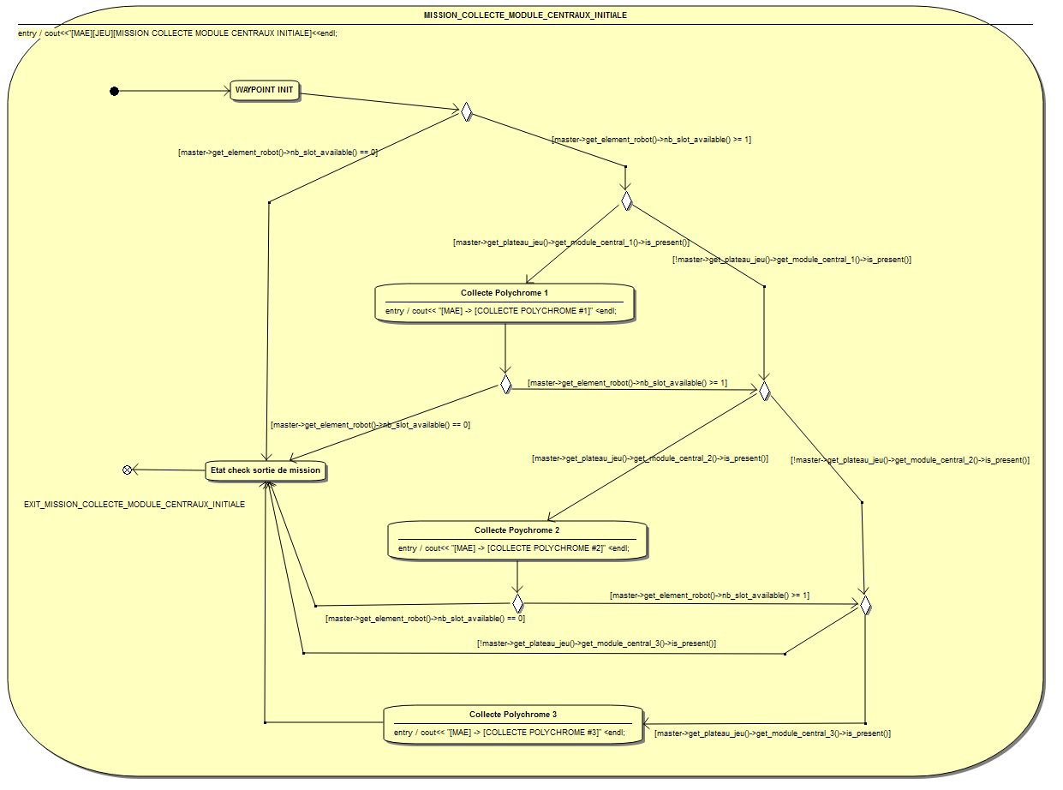
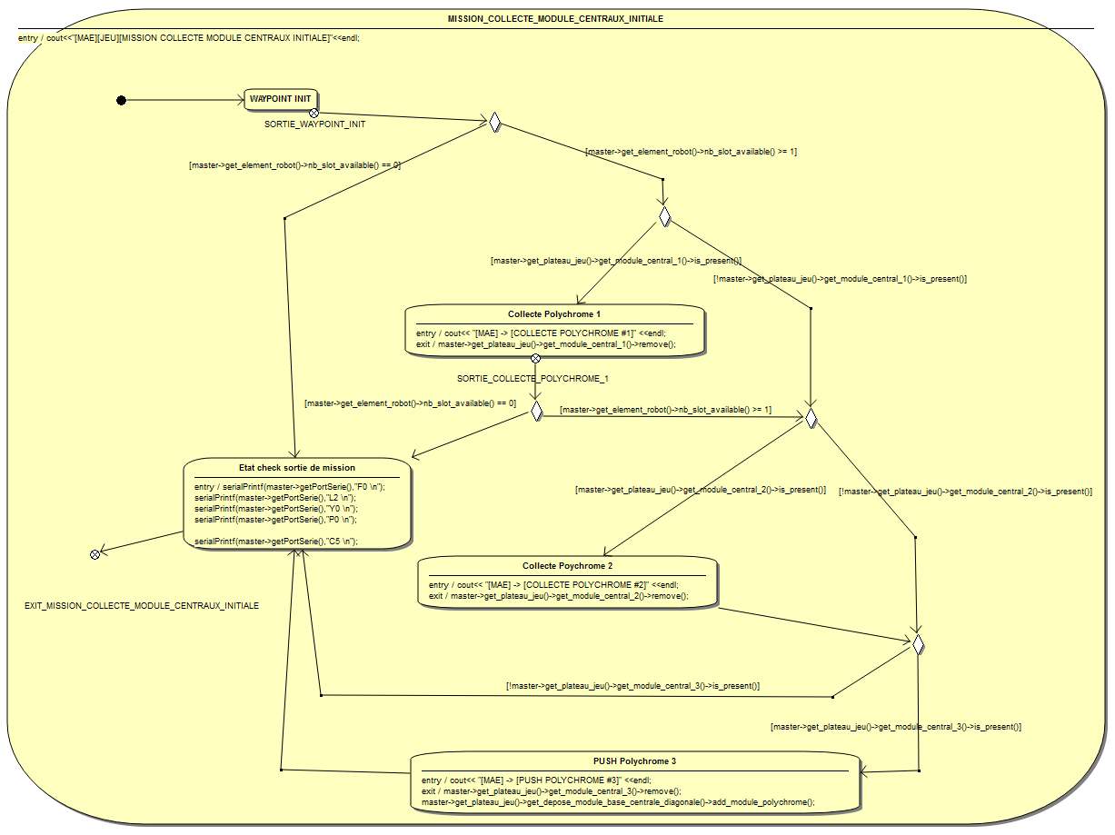

Slide 15
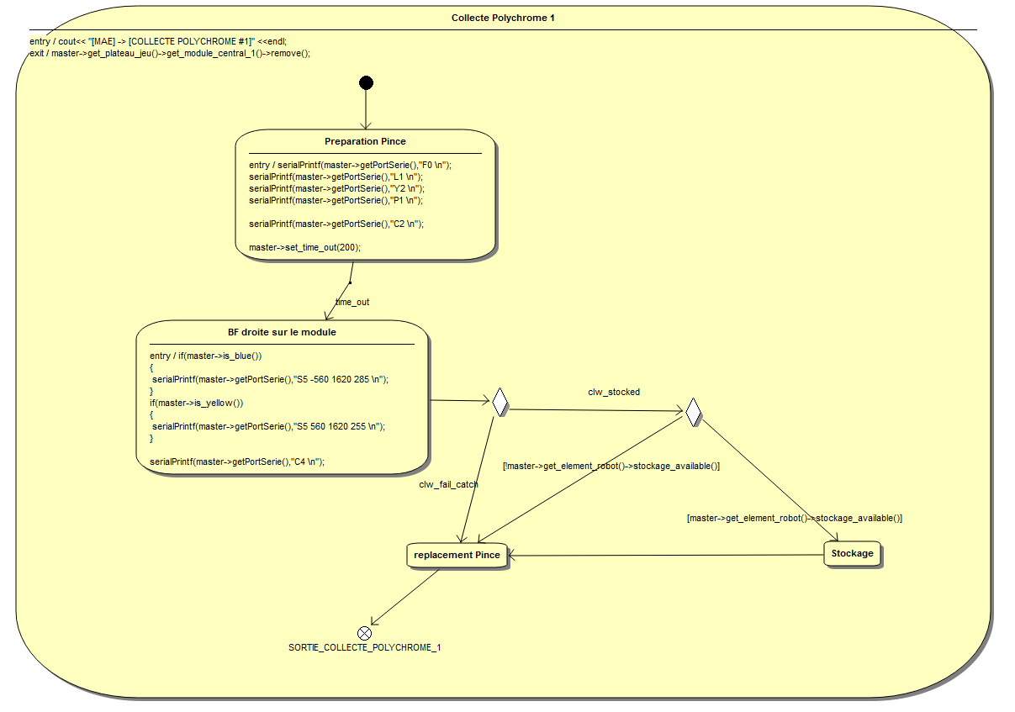
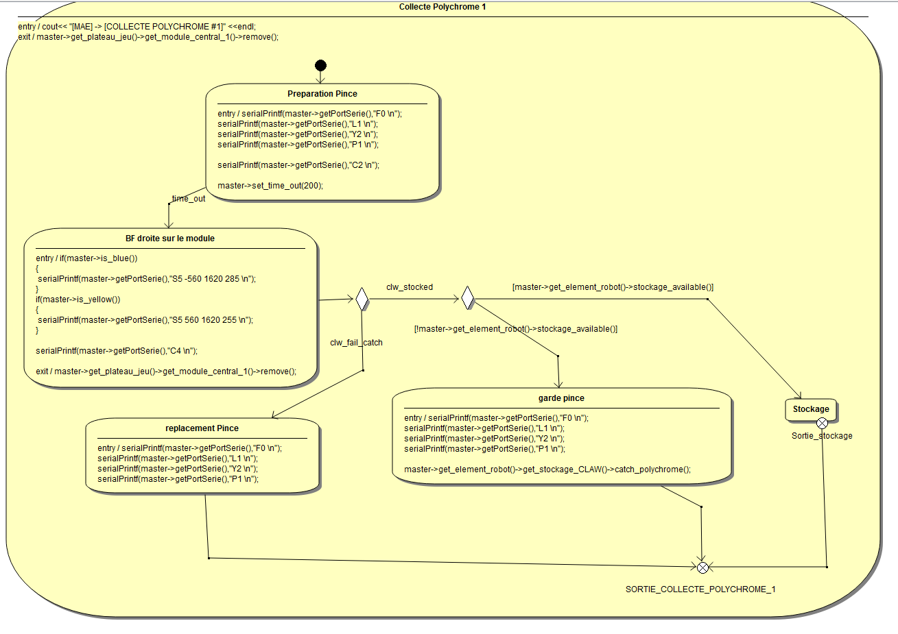
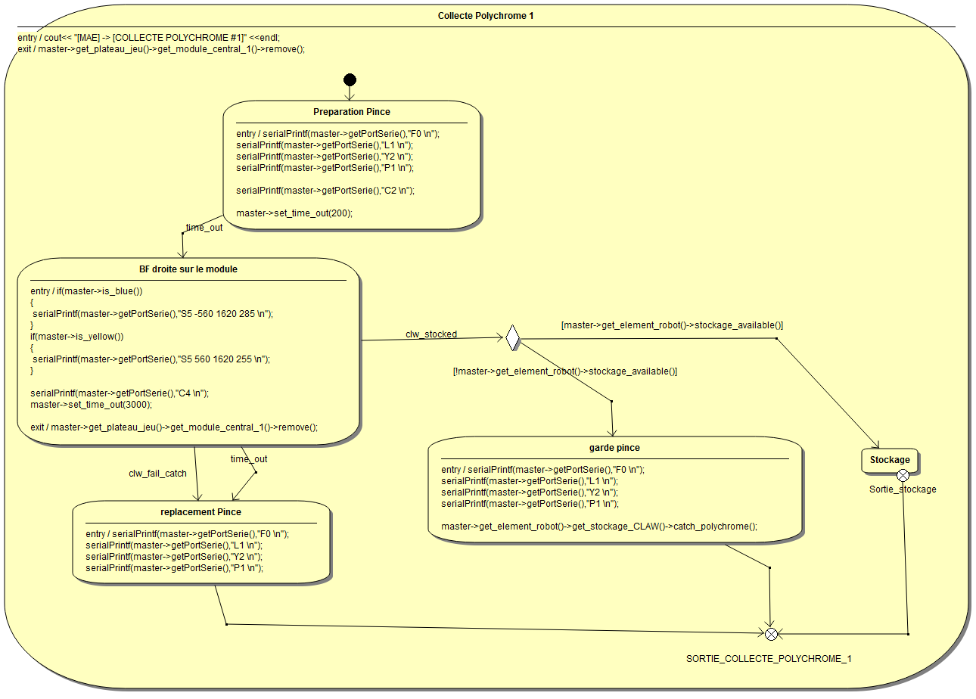

Slide 16
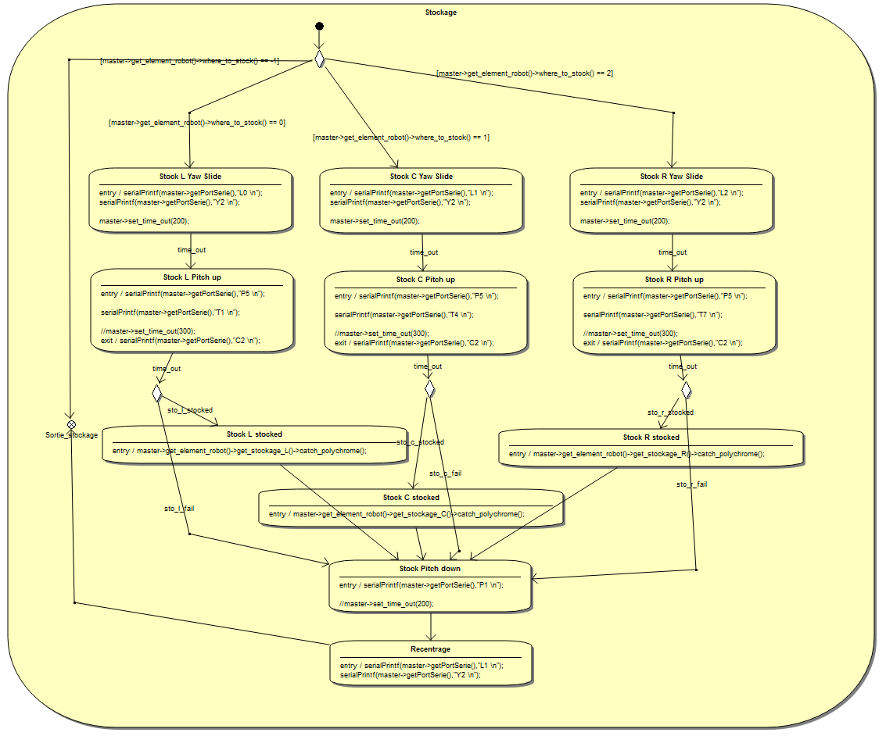
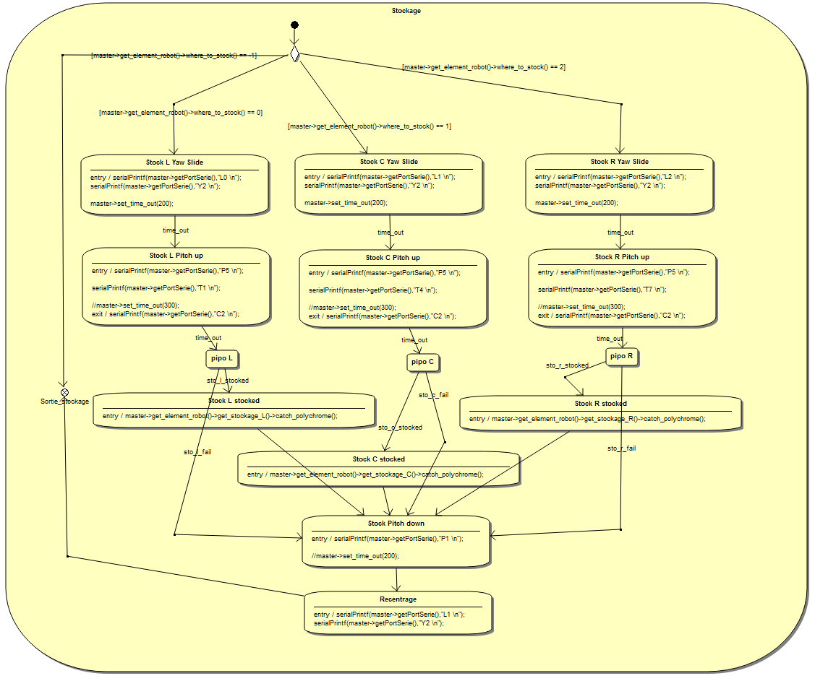

Slide 17
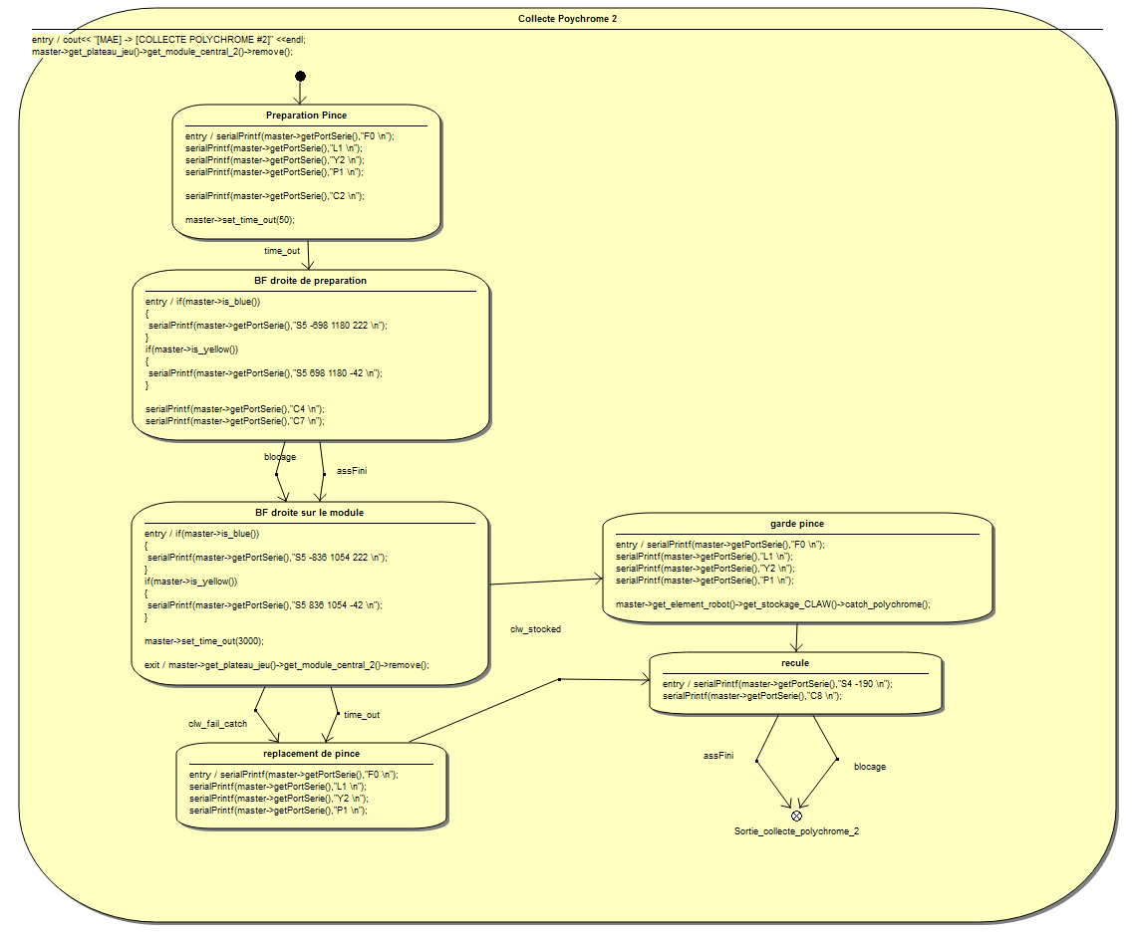

Slide 18
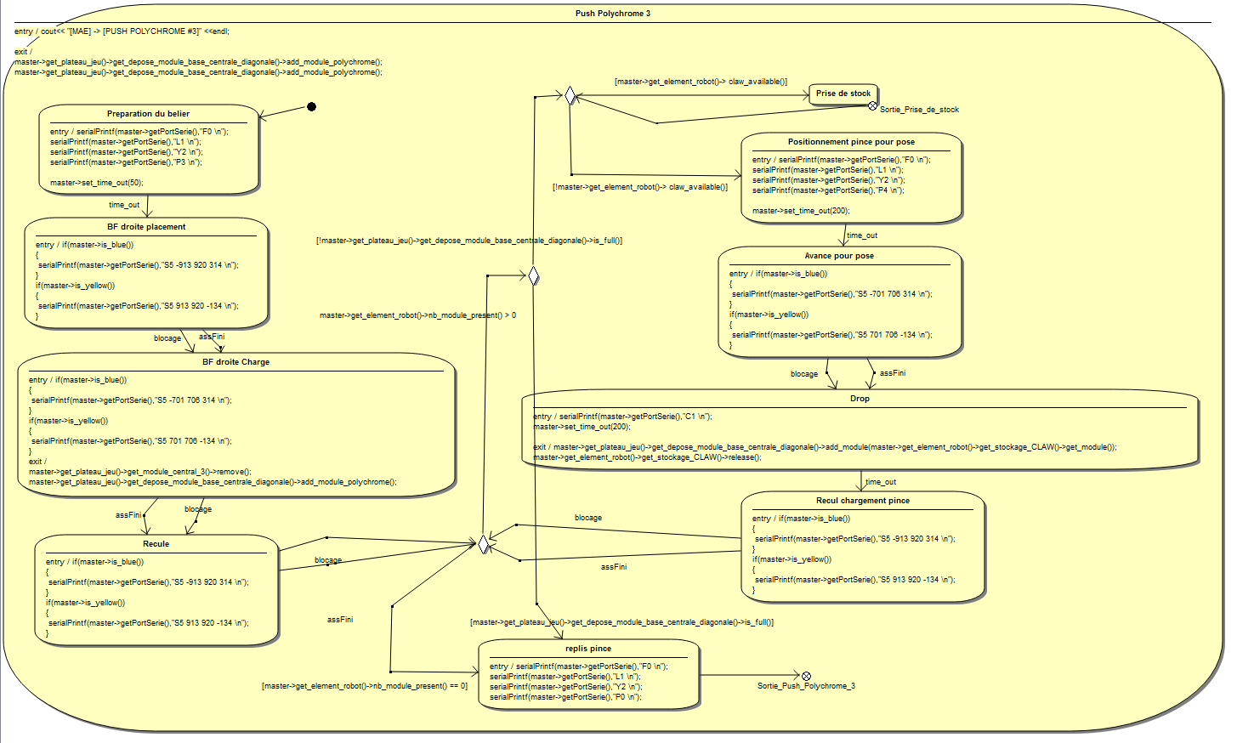

Slide 19
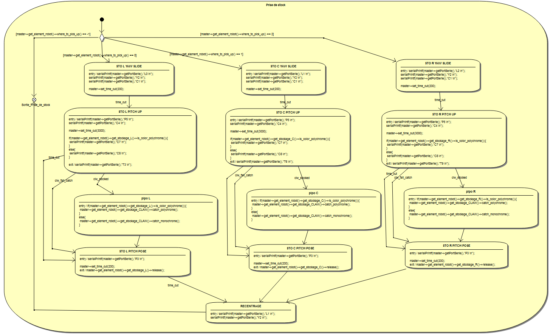

Slide 20

COLLECTE C2

Slide 21
init

Slide 22
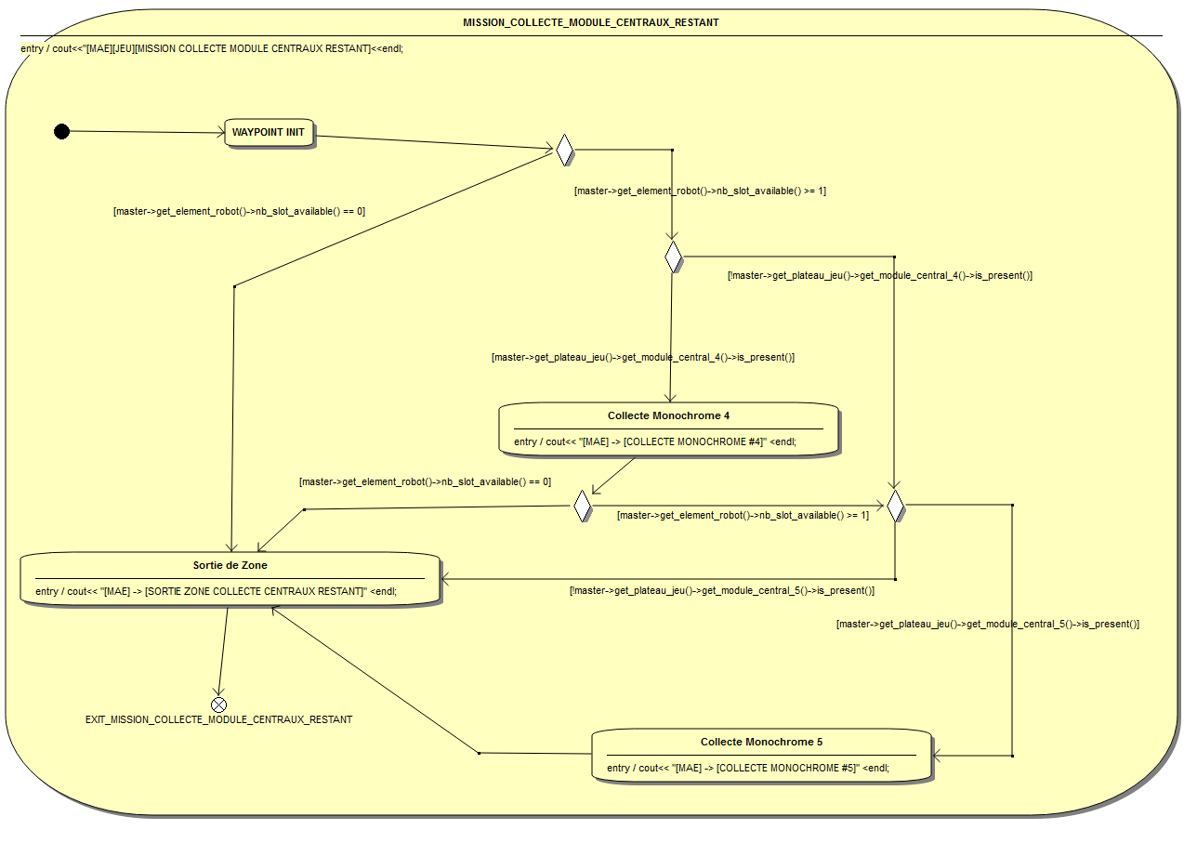

Slide 23
COLLECTE DISTRIBUTEUR MONOCHROME

Slide 24
3 push
4 back & Fold
2 BF droite + place ARM
1 arrivé

Slide 25
TBD

Slide 26
TRANSFERT DISTRIBUTEUR POLYCHROME
40 pts

Slide 27
3 push
4 back & Fold
2 BF droite + place ARM
1 arrivé

Slide 28
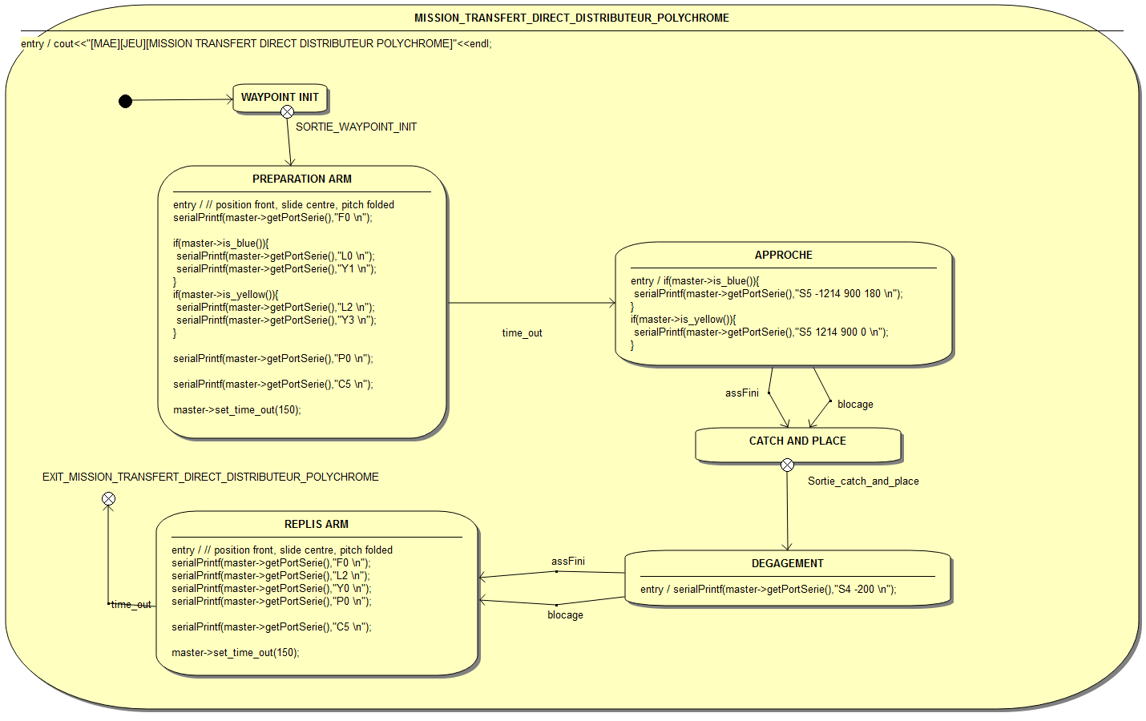

Slide 29
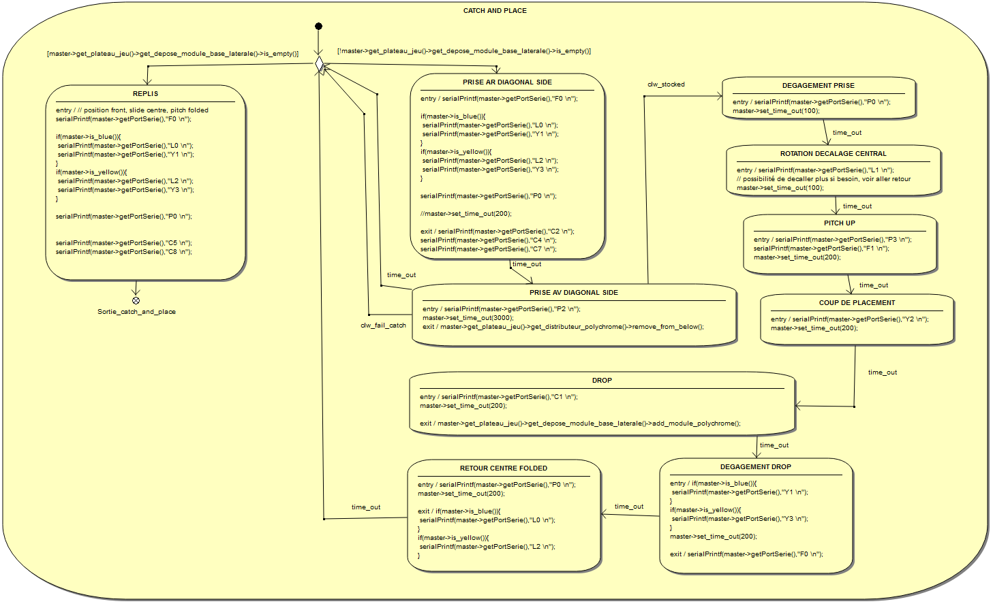

Slide 30
PUSH DISTRIB MONOCHROME
8 pts

Slide 31
2 BF droite
1 arrivé

Slide 32
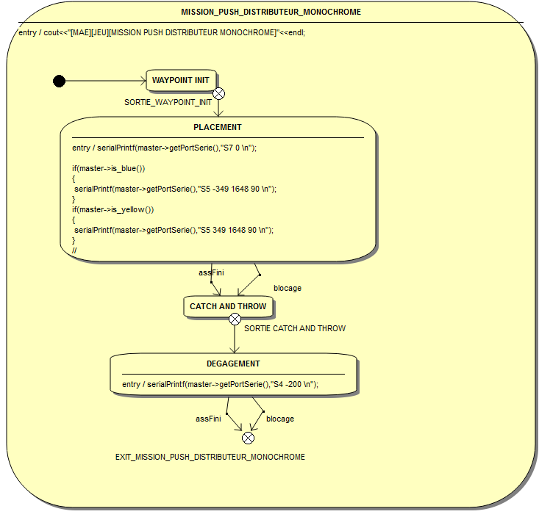

Slide 33
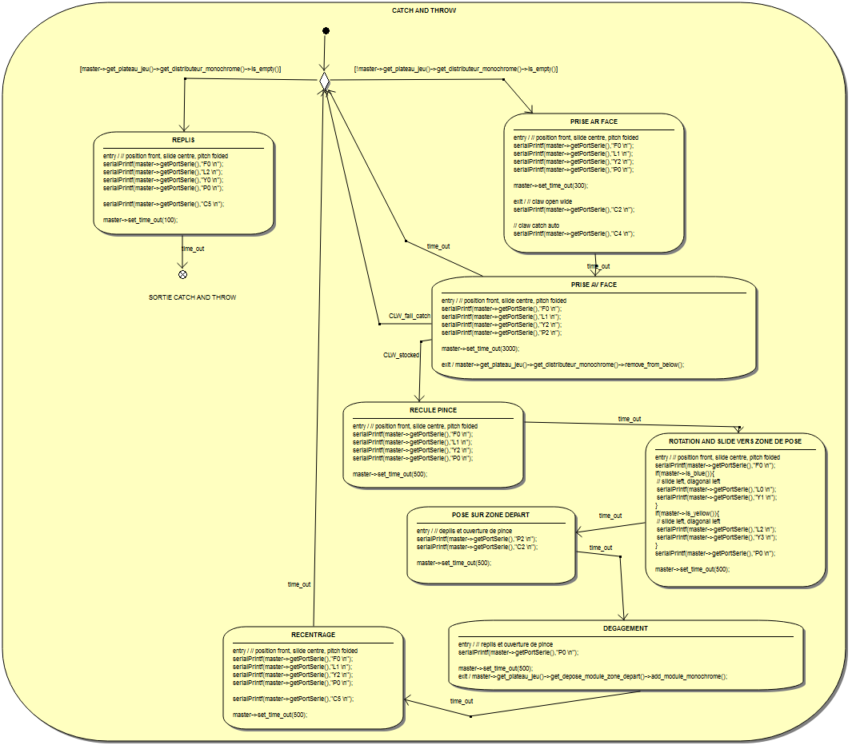
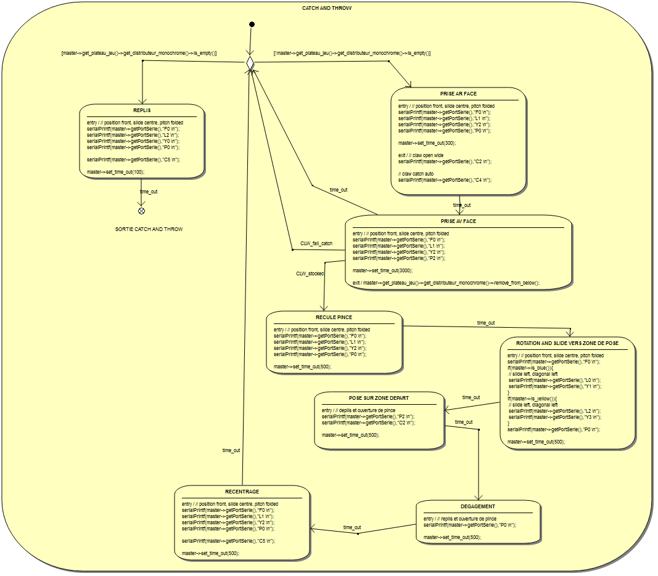

Slide 34
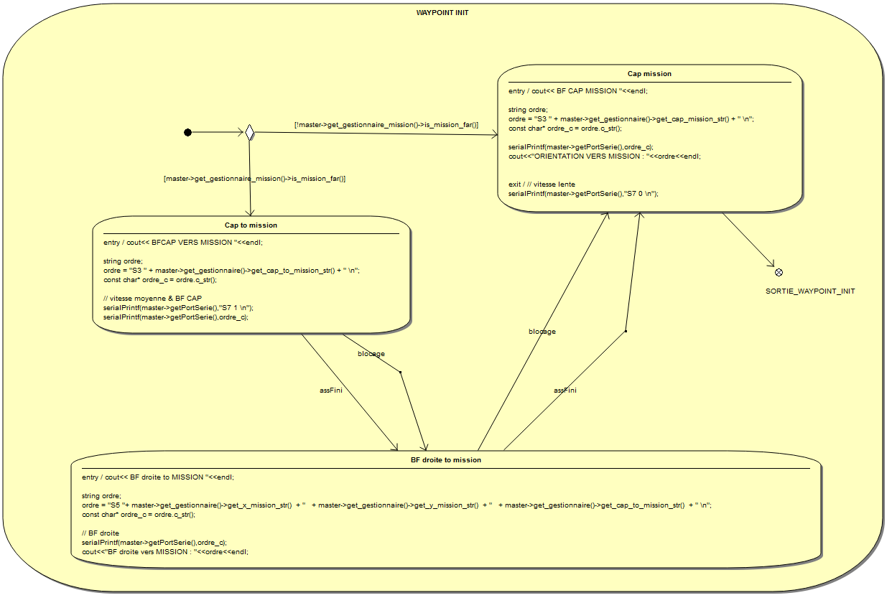

Slide 35
PUSH CRATERE
10 pts

Slide 37
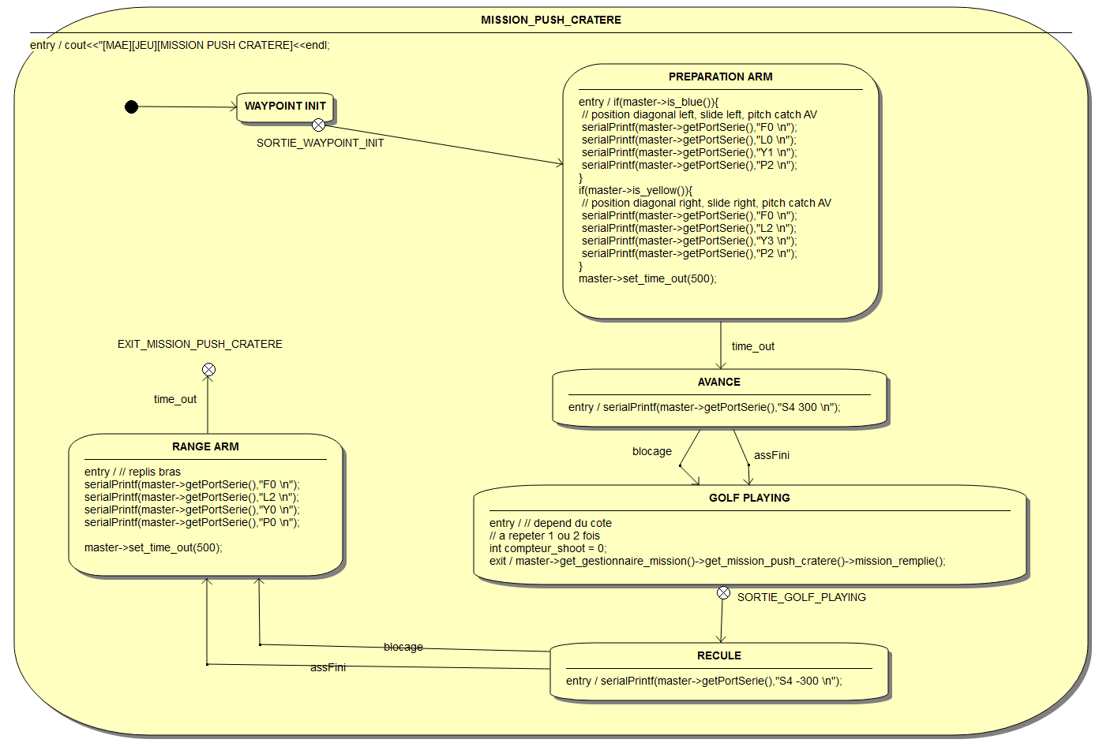
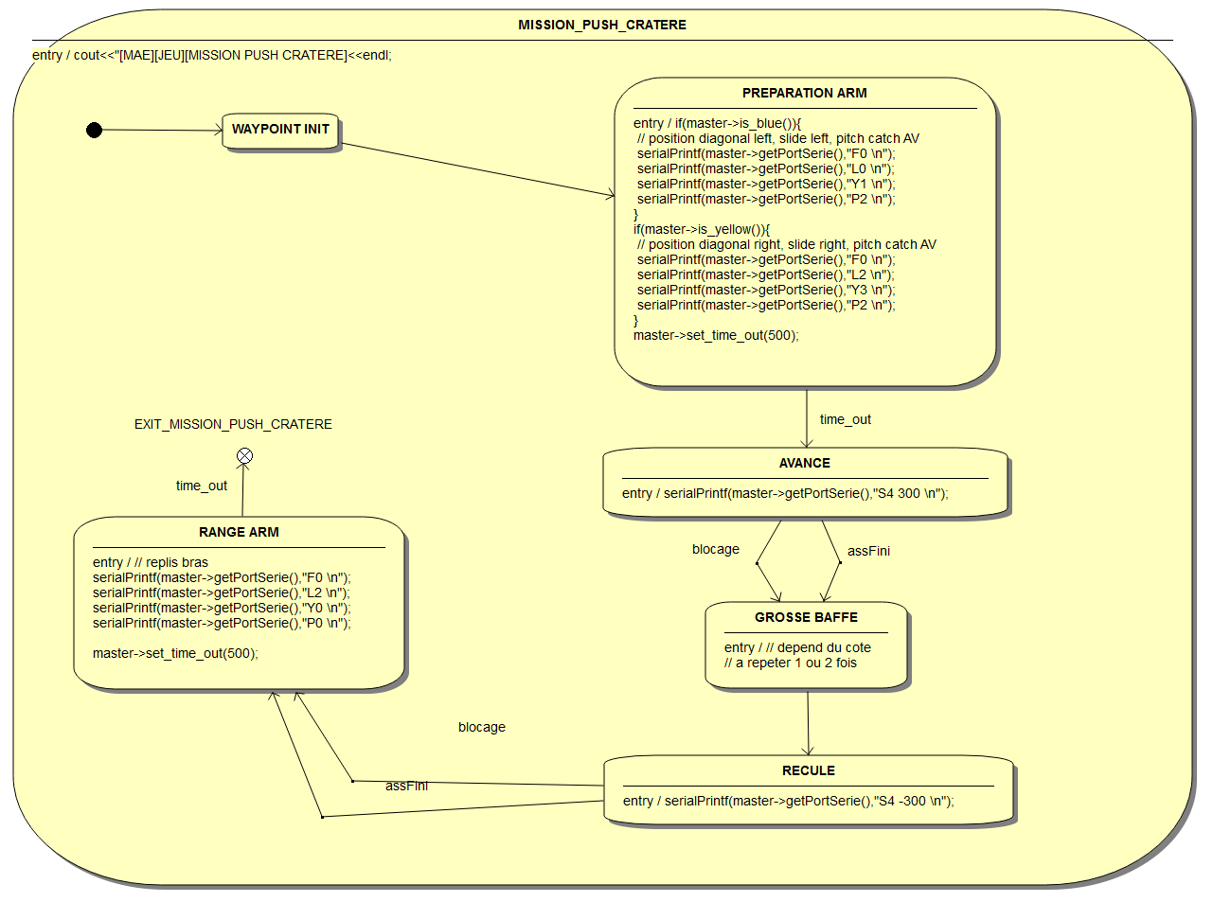
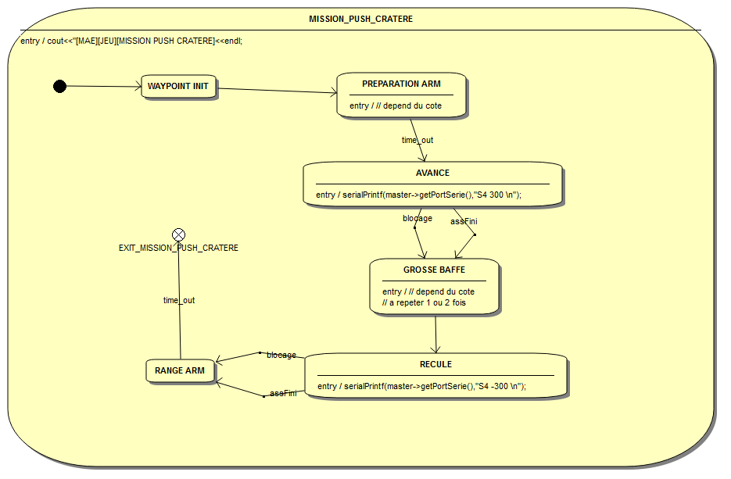

Slide 38
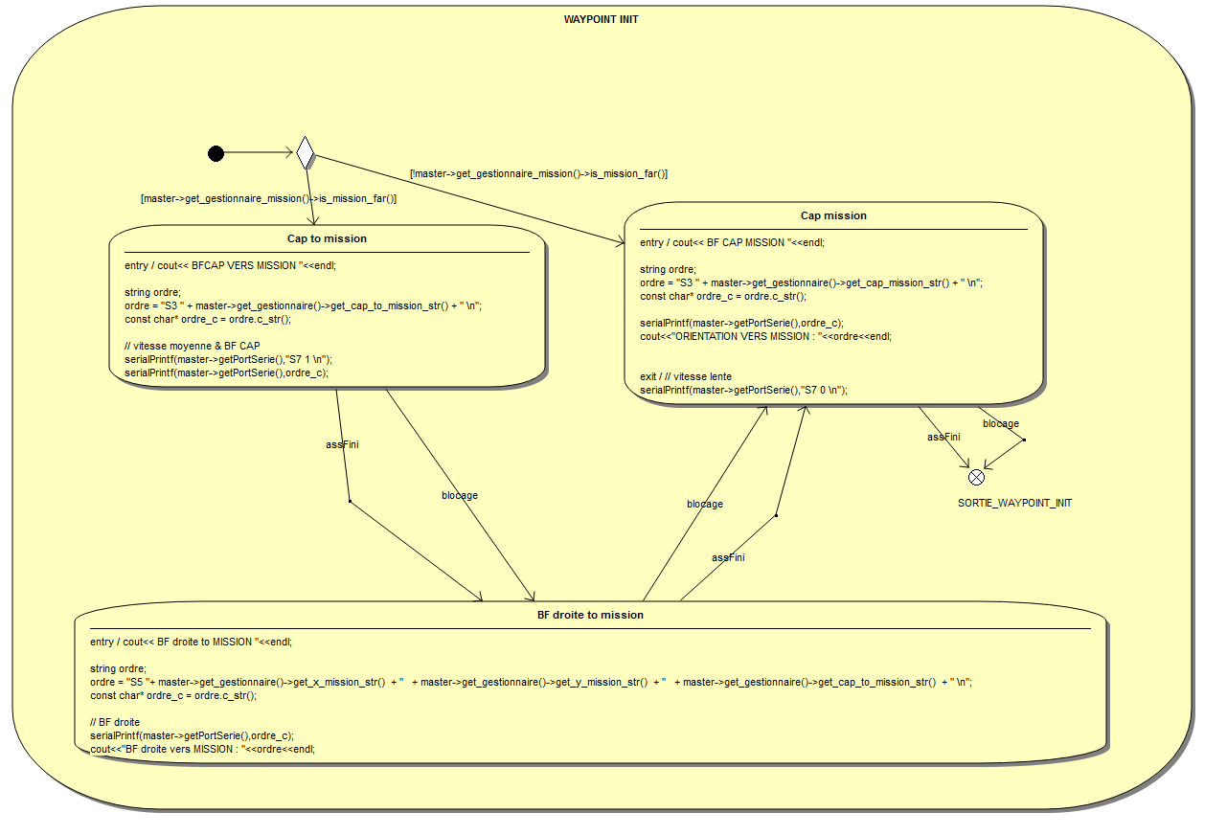

Slide 39
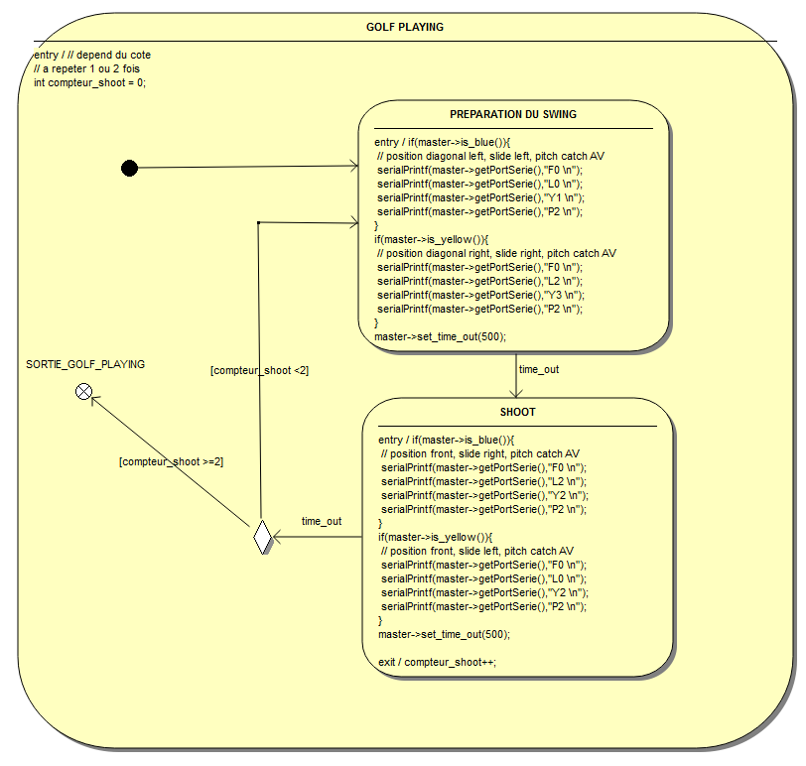

Slide 40
DROP ZONE DEPART
En cas de fin…

Slide 41
3 push
4 back & Fold
2 BF droite + place ARM
1 arrivé

Slide 42
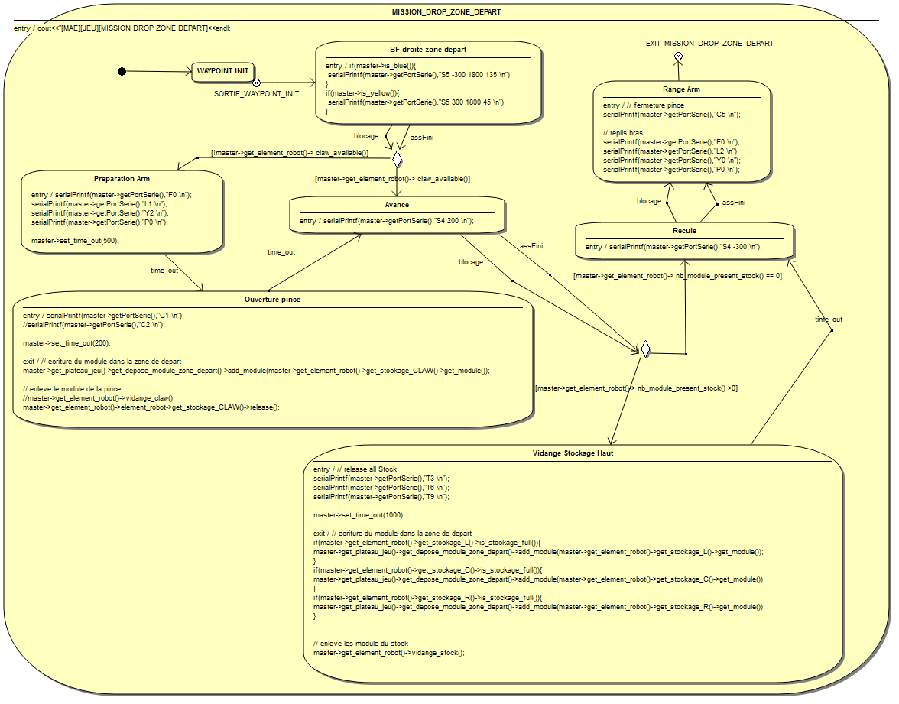

Slide 43
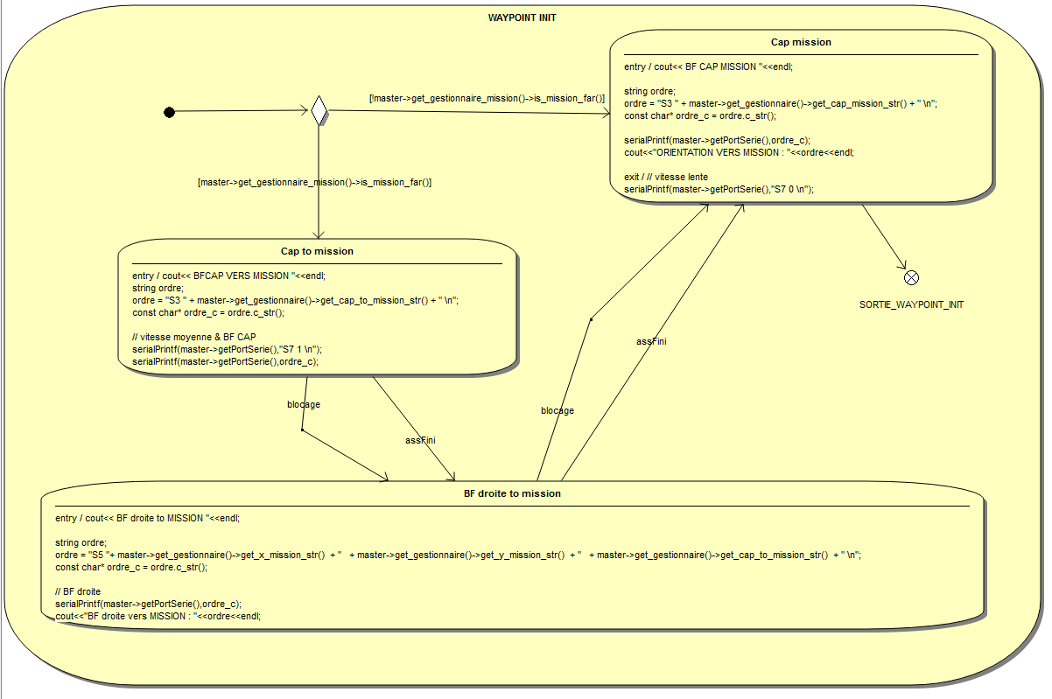

Slide 44
DEPOT BASE DIAGONALE

Slide 46
DEPOT BASE VERTICALE

